Slide 1
Predstavljanje znanja i rezonovanje

Slide 2
Sadržaj
Motivacija
Ciljevi
Uvod i tema
Prikaz relevantnih koncepata
Pregled novih oblasti
terminologija
Znanje i njegovo značenje
Epistemologija
Tipovi znanja
Piramida znanja
Metode reprezentacije znanja
Produkciona pravila
Semantičke mreže
Šeme i frejmovi
Logika
Semantički Web i RZ
Ontologije
OWL
RDF
Važni koncepti i termini
Sažetak

Slide 3
Motivacija
U SBZ se znanje mora predstaviti na neki način
Postoje (kao što ćemo videti) različiti tipovi znanja
Zbog toga za predstavljanje znanja mogu da budu prikladne različiti formati
Zavisno od zadatka i okolnosti
Znanje se u SBZ koristi za zaključivanje
Formati reprezentacije znanja moraju da budu usklađene sa metodama zključivanja

Slide 4
Ciljevi
Da se upoznate sa osnovnim principima i konceptima reprezentacije znanja
znanje - informacija - podatak
značenje
Da se detaljnije upoznate sa najčešće korišćenim metodama reprezentacije znanja
pravila, semantičke mreže, šeme, frejmovi, logika
Razlike, prednosti, nedostaci, performanse, tipični scenariji
Da razumete veze između reprezentacije znanja i rezonovanja
sintaksa, semantika
izvođenje, nasleđivanje
Da budete u stanju da primenite metode reprezentacije znanja
Za jednostavne probleme

Slide 5
Znanje i značenje znanja
Epistemologija
Tipovi znanja
Piramida znanja

Slide 6
Epistemologija
Nauka o znanju
EPISTEMOLOGIJA ( Gr. episteme, „znanje"; logos, „teorija"),
Oblast filozofije koja se bavi teorijom znanja.
Definicija znanja i povezanih koncepata,
Izvori i kriterijumi znanja,
Moguće vrste znanja i stepen njihove sigurnosti,
Tačan odnos između onoga koji zna i objekta koji se zna.
[Infopedia 1996]

Slide 7
Definicije znanja
knowlaedge \'nS-lij\ n [ME knowlege, fr. knowlechen to acknowledge, irreg. fr. knowen ] (14c)
1 obs : cognizance
2 a
(1) : the fact or condition of knowing something with familiarity gained through experience or association
(2) : acquaintance with or understanding of a science, art, or technique
b
(1) : the fact or condition of being aware of something
(2) : the range of one's information or understanding <answered to the best of my 4>
c : the circumstance or condition of apprehending truth or fact through reasoning : cognition
d : the fact or condition of having information or of being learned <a man of unusual 4>
3 archaic : sexual intercourse
4 a : the sum of what is known : the body of truth, information, and principles acquired by mankind
b archaic : a branch of learning syn knowledge, learning, erudition, scholarship mean what is or can be known by an individual or by mankind. knowledge applies to facts or ideas acquired by study, investigation, observation, or experience <rich in the knowledge of human nature>. learning applies to knowledge acquired esp. through formal, often advanced, schooling <a book that demonstrates vast learning >. erudition strongly implies the acquiring of profound, recondite, or bookish learning <an erudition unusual even in a scholar>. scholarship implies the possession of learning characteristic of the advanced scholar in a specialized field of study or investigation <a work of first-rate literary scholarship >.
[Merriam-Webster, 1994]

Slide 8
Tipovi znanja
Apriorno znanje
Postoji pre znanja stečenog čulima
Smatra se univerzalno istinitim
Aposteriorno znanje
Znanje koje se verifikuje čulima
Ne mora uvek biti pouzdano
Proceduralno znanje
Znati kako se nešto radi
Deklarativno znanje
Znati da je nešto istinito ili neistiniti – činjenice
Tacitovsko znanje
Znanje koje se ne može lako izraziti verbalnim sredstvima (jezikom)

Slide 9
Piramida znanja
Kritika u: http://inls151f14.web.unc.edu/files/2014/08/fricke2007.pdf
Mudrost
(blagotvorno) korišćenje znanja
Meta-znanje
(pravila o znanju)
Znanje
(pravila o korišćenju informacije)
Informacija
(potencijalno korisna za znanje)
Podatak
(potencijalno korisna informacija)
Šum
(bez očigledne informacije)
9

Slide 10
Metode za reprezentaciju znanja (ZR metode)
Produkciona pravila
Stabla, grafovi (n.pr. Semantičke mreže, konceptne mape, konceptni grafovi, ontologija)
Šeme i frejmovi
Logika
=> Rezonovanje

Slide 11
Produkciona pravila
Najčešće se koriste za predstavljanje znanja u ES
Formalna varijacija je Backus-Naur forma (BNF)
Metajezik za definisanje sintakse jezika
Gramatika je kompletan, nedvosmislen skup produkcionih pravila za određeni jezik
Stablo parsiranja je grafička reprezentacija rečenice u tom jeziku
Daju samo sintaktički opis jezika
Ne moraju sve rečenice da budu smislene

Slide 12
Primer 1: produkciona pravila
Za podskup engleskog jezika
<sentence> -> <subject> <verb> <object> <modifier>
<subject> -> <noun>
<object> -> <noun>
<noun> -> man | woman
<verb> -> loves | hates | marries | divorces
<modifier> -> a little | a lot | forever | sometimes

Slide 13
Primer 1: Stablo parsiranja
Primer rečenice: man loves woman forever
<sentence>
<subject>
<verb>
<object>
<modifier>
<noun>
<noun>
man
loves
woman
forever

Slide 14
Primer 2 produkciona pravila
Za podskup nemačkog jezika
<sentence> -> <subject phrase> <verb> <object phrase>
<subject phrase> -> <determiner> <adjective> <noun>
<object phrase> -> <determiner> <adjective> <noun>
<determiner> -> der | die | das | den
<noun> -> Mann | Frau | Kind | Hund | Katze
<verb> -> mag | schimpft | vergisst|
verehrt | verzehrt
<adjective> -> schoene | starke | laute | duenne
© Franz J. Kurfess

Slide 15
Primer 2 Stablo parsiranja
Primer rečenice: Der Mann mag die schoene Frau
<sentence>
<subject phrase>
<verb>
<object phrase>
<determiner>
<noun>
<determiner>
<adjective>
<noun>
Der
Man
mag
die
Frau
schoene
© Franz J. Kurfess

Slide 16
Zaključivanje sa produkcionim pravilima
Način korišćenja baze znanja određen je modulom za zaključivanje
Osnovni princip produkcionih sistema je da bi svako pravilo trebalo da bude nezavisan deo znanja i da ne mora da bude svesno drugih pravila
U tom slučaju modul za zaključivanje može jednostavno da aktivira pravilo svaki put kada su premise pravila zadovoljene.

Slide 17
Zaključivanje sa produkcionim pravilima
Može se koristiti ulančavanje unapred i ulančavanje unazad kroz pravila
Svaki od sistema (pristupa) ima svoje prednosti i nedostatke i, u suštini, odgovara na različite tipove pitanja
Primer Mycin:
Ulančavanje unapred može da odgovori na pitanje „na šta ovi simptomi ukazuju?"
Ulančavanje unazad moglo bi da odgovori na pitanje „da li ovaj pacijent boluje od amnezije?"

Slide 18
Zaključivanje sa produkcionim pravilima
Postoje dva osnovna pitanja pri implementaciji sistema baziranih na pravilima
Kako se implementira razrešavanje konflikta (kada više pravila može da se aktivira)?
Postoje različite strategije
Jedna je da se pravilima dodeli prioritet
Kako se činjenice uparuju sa pravilima?
Potrebno je uparivanje paterna
Ima i puno drugih pitanja koja treba razrešiti

Slide 19
Uparivanje činjenica sa pravilima
Prvo se mora definisati sintaksa za pravila i činjenice
U nastavku ćemo prikazati uparivanje paterna za slučaj ulančavanja unapred

Slide 20
Primer reprezentacije pravila
R0:
IF mortgage is due
AND checking account has enough money to pay mortgage
THEN pay mortgage
AND reduce checking balance by amount of mortgage

Slide 21
Primer reprezentacije pravila
Prethodno pravilo iskazano je na prirodnom jeziju (engleskom)
Nama treba mašinski čitljiva reprezentacija
Nema standardne sintakse za predstavljanje pravila
Sintaksa zavisi od shell-a koji se koristi
Na primer:
Leva strana pravila (uslov) može da bude lista koja sadrži ime objekta iza koga slede parovi atributa i vrednosti pridruženih tom objektu

Slide 22
Primer pravila
R0:
IF (bill ∧ name mortgage ∧ status due ∧ amount 500)
AND (account ∧ name checking ∧ balance 500)
THEN (assert (pay ∧ item mortgage))
AND (remove (bill ∧ name mortgage ∧ status due ∧ amount 500))
AND (remove (account ∧ name checking ∧ balance 500))
AND (assert (account ∧ name checking ∧ balance 0))

Slide 23
Primer pravila
Pretpostavimo da je u radnoj memoriji sledeći sadržaj
WM:
(bill ∧ name mortgage ∧ status due ∧ amount 500) ∧ (account ∧ name checking ∧ balance 500)
Pravilo će biti aktivirano

Slide 24
Primer pravila
bill je objekat i account je objekat
name, status, amount su atributi kojima slede njihove vrednosti
remove i assert su primitive koje uklanjaju ili dodaju činjenice u radnu memoriju
Problem:
Pravilo bi se moralo kreirati za svaki iznos i svaki tip računa

Slide 25
Primer pravila
bill je objekat i account je objekat
name, status, amount su atributi kojima slede njihove vrednosti
remove i assert su primitive koje uklanjaju ili dodaju činjenice u radnu memoriju
Problem:
Pravilo bi se moralo kreirati za svaki iznos i svaki tip računa
Rešenje
Uvode se varijable i operacije

Slide 26
Primer pravila
R0:
IF (bill ∧ name <BILL> ∧ status due ∧ amount <AMOUNT>)
AND (account ∧ name checking ∧ balance <BALANCE> ∧ (<BALANCE> ≥ <AMOUNT>))
THEN (assert (pay ∧ item <BILL>))
AND (remove (bill ∧ name <BILL> ∧ status due ∧ amount <AMOUNT>))
AND (remove (account ∧ name checking ∧ balance <AMOUNT>))
AND (assert (account ∧ name checking ∧ balance (<BALANCE> - <AMOUNT>)))

Slide 27
Primer pravila
Pretpostavimo da je u radnoj memoriji sledeći sadržaj
WM:
(bill ∧ name electric ∧ status due ∧ amount 100 ∧ account ∧ name checking ∧ balance 400)
Pravilo će biti aktivirano
Činjenica balance 300 biće dodata u radnu memoriju
Problem:
Svi uslovi moraju da budu zadovoljeni

Slide 28
Primer pravila
Pretpostavimo da je u radnoj memoriji sledeći sadržaj
WM:
(bill ∧ name electric ∧ status due ∧ amount 100 ∧ account ∧ name checking ∧ balance 400)
Pravilo će biti aktivirano
Činjenica balance 300 biće dodata u radnu memoriju
Problem:
Svi uslovi moraju da budu zadovoljeni
Rešenje:
Uvodimo disjunkciju u pravila

Slide 29
Primer pravila (disjunkcije)
R0:
IF (bill ∧ name <BILL> ∧ status [due over_due] ∧ amount <AMOUNT>)
AND (account ∧ name checking ∧ balance <BALANCE> ∧ (<BALANCE> ≥ <AMOUNT>))
THEN (assert (pay ∧ item <BILL>))
AND (remove (bill ∧ name <BILL> ∧ status due ∧ amount <AMOUNT>))
AND (remove (account ∧ name checking ∧ balance <AMOUNT>))
AND (assert (account ∧ name checking ∧ balance (<BALANCE> - <AMOUNT>)))

Slide 30
Primer pravila (disjunkcije)
Pretpostavimo da je u radnoj memoriji sadržaj
(bill ∧ name mortgage ∧ status due ∧ amount 700)
(bill ∧ name electric ∧ status over_due ∧ amount 200)
(bill ∧ name water ∧ status not_due ∧ amount 50) (account ∧ name checking ∧ balance 900)
Koliko puta će se aktivirati pravilo?

Slide 31
Uparivanje činjenica sa pravilima
Kada je definisana sintaksa, mora se specificirati kako će se uraditi uparivanje činjenica sa pravilima
T.j. Pokušati da se utvrdi da li je uslov pravila zadovoljen činjenicama iz radne memorije
Procena je da SBZ bazirani na pravilima 90% vremena troše na ovaj posao

Slide 32
Rete algoritam uparivanja
Šta je rešenje za taj problem upraivanja?
Iscrpno uparivanje činjenica i pravila jedan po jedan
Korišćenje tehnika indeksiranja
Rete algoritam je bio prvo uspešno rešenje
On skladišti informacije o uparenostima u mrežnu strukturu

Slide 33
Rete algoritam uparivanja
Čvorovi mreže odgovaraju pojedinačnim elementima uslova
Uslovi i konjunkcije uslova
Svakom čvoru su pridružena dva skupa
Prvi skup sadrži sve elemente radne memorije koji se uparuju sa uslovima čvora
Drugi skup sadrži kombinaciju elemenata radne memorije i povezivanja koja daju konzistentno uparivanje uslova koji se ulančavaju do uslova čvora

Slide 34
Rete algoritam uparivanja
Sa ovakvom postavkom izbegava se repetitivno testiranje svih uslova pravila u svakom ciklusu
Proveravaju se samo čvorovi koji su afektirani modifikovanim iili novoumetnutim činjenicama
Na primer, posmatramo pravila
IF a(X,1) and b(X,Z) THEN g1(X,Z)
IF a(X,2) and b(X,Z) THEN g2(X,Z)

Slide 35
Rete algoritam uparivanja
Radna memorija je inicijalno prazna
start
a(X,Y)
b(X,Z)
- Postoji početni čvor i čvor za uslove svakog pravila i konjunkciju uslova.
- Lukovi su označeni dodelom varijablama
Y=1
Y=2
a(X,1),b(X,Z)
a(X,2),b(X,Z)

Slide 36
Rete algoritam uparivanja
U radnu memoriju je dodata
činjenica a(3,1)
start
Činjenica a(3,1) se deponuje u čvoru označenom sa a(X,Y) i propagiraće se po luku označenom sa Y=1
a(3,1)
b(X,Z)
a(X,Y)
Y=1
Y=2
a(3,1)
a(X,1),b(X,Z)
a(X,2),b(X,Z)
Pravilo nije zadovoljeno

Slide 37
Rete algoritam uparivanja
Činjenica b(3,4) dodata je u radnu memoriju
start
b(3,4) se deponuje u čvoru označenom sa b(Y,Z) i propagiraće se po lukovima označenim sa Y=1 i Y=2
a(X,Y)
a(3,1)
b(3,4)
b(X,Z)
Y=1
Y=2
a(3,1),b(3,4)
b(3,4)
a(X,1),b(X,Z)
a(X,2),b(X,Z)
Pravilo upareno
Pravilo nije upareno

Slide 38
Rete algoritam uparivanja
Činjenica a(3,2) se dodaje u radnu memoriju
start
a(X,Y)
a(3,1),a(3,2)
b(3,4)
b(X,Z)
a(3,2) se deponuje u čvoru označenom sa a(X,Y) i propagiraće se po luku označenom sa Y=2
Y=1
Y=2
a(3,1),b(3,4)
a(3,2),b(3,4)
a(X,1),b(X,Z)
a(X,2),b(X,Z)
Pravilo upareno
Pravilo upareno

Slide 39
Rete algoritam uparivanja
Rete algoritam i njegova poboljšanja se široko koriste u sistemima baziranim na pravilima
Time se postiže efikasan proces uparivanja u proseku.
Naivni algoritmi koji uvek proveravaju sve kombinacije pravila i činjenica imaju eksponencijalnu kompleksnost

Slide 40
Zaključivanje sa produkcionim pravilima
Ima još pitanja koja treba razmotriti pri implementaciji mehanizm zaključivanja
Kojim redosledom se proveravaju pravila?
Kojim redosledom se proveravaju činjenice?
Algoritmi mogu da proizvedu i činjenice koje su nevažne za rešavanje postavljenog cilja. Kako to izbeći?
Ulančavanje unazad ne pati od ovog problema

Slide 41
Prikladnost produkcionih pravila
Izražajnost
Da li se relevantni aspekti domenskog znanja mogu predstaviti pravilima?
Računska efikasnost
Da li je potrebno sračunavanje prihvatljivo?
Lakoća razumevanja
Mogu li ljudi da interpretiraju pravila?
Lakoća generisanja
Koliko je teško čoveku da konstruiše pravila koja predstavljaju domensko znanje (koliko je napor potreban za pravljenje pravila) ?

Slide 42
Različitosti produkcionih pravila
Domeni primene
Dokazivanje teorema, određivanje prostih brojeva, klasifikacija (n.pr. vrste voća, stabla i telefonski stubovi, životinjske vrste, crkve ili kuće, itd.)
Izražajnost produkcionih pravila
Elementarna produkciona pravila
Nema hijerarhije, faktora sigurnosti, aritmetike
Standardna pravila u ES/SBZ
Hijerarhija, faktori sigurnosti, aritmetika (n.pr. CLIPS, Jess)
Napredna pravila
Proceduralni konstrukti (n.pr. petlje)
Objekti (n.pr. COOL, Java objekti)
Fazi logika (n.pr. FuzzyCLIPS, FuzzyJ)

Slide 43
Identifikovanje i generisanje prostih brojeva
Identifikovanje: za zadati broj odrediti da li je prost
generisanje: sračunati sekvencu prostih brojeva
izražajnost
Moguće je specificirati način identifikacije i generisanja pravila
Računska efikasnost
Razumna ako je na raspolganju aritmetika, loša kao nije
Lakoća razumevanja?
Pravila se mogu formulisati tako da budu razumljiva
Lakoća generisanja?
Može da zahteva solidnu matematičku osnovu

Slide 44
Prednosti produkcionih pravila
Jednostavna i laka za razumevanje
Moguća direktna računarska implementacija
Formalne osnove za neke varijante složenijih sistema baziranih na znanju

Slide 45
Nedostaci produkcionih pravila
Jednostavne implementacije su veoma neefikasne
Neki tipovi znanja ne mogu se lako izraziti pravilima
Veliki skupovi pravila su teški za razumevanje i održavanje
Kako ćemo pronaći bug u pravilima?

Slide 46
Strukturirani objekti
Pogodna reprezentacija strukturiranog znanja
Objekti i veze
Teorija grafova koju koriste:
VI
Računarska nauka

Slide 47
Graf - podsećanje
Neka je X neprazan skup i ρ binarna relacija u X. Uređeni par G = (X, ρ) naziva se graf.
Elementi skupa H su čvorovi grafa, a elementi skupa ρ grane grafa.

Slide 48
Graf - podsećanje
Graf u kom je X konačan skup zove se konačan graf
u predstavljanju znanja se uglavnom koriste konačne grafove
Graf u kome je relacija ρ simetrična zove se neusmeren graf
u predstavljanju znanja se uglavnom koriste usmereni grafovi.
Najčešće je moguće eksplicitno navesti da je relacija simetrična
Tipično, elementi skupa X su međusobno različiti, pa nije potrebno naglašavati da su čvorovi označeni
Ako su u grafu oznečene i grane, a ne samo čvorovi, onda je graf označen (labeled)
U predstavljanju znanja uglavnom se koriste označeni grafovi

Slide 49
Grafovi & Stabla
Semantička mreža
Konceptna mapa
nema nasledjivanja
ontologije
nasledjivanje

Slide 50
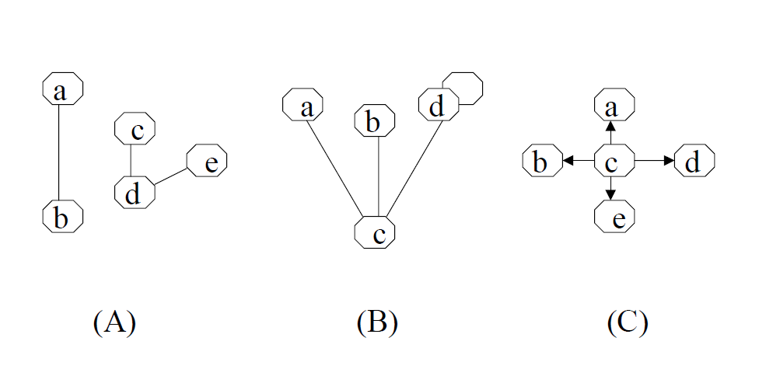
Grafovi, stabla i mreže (1)

Slide 51
Grafovi, stabla i mreže (2)
Relacije
prostorne, vremenske, kauzalne
Stabla
hijerarhija, klasifikacija
Semantička mreža
koncepti i relacije

Slide 52
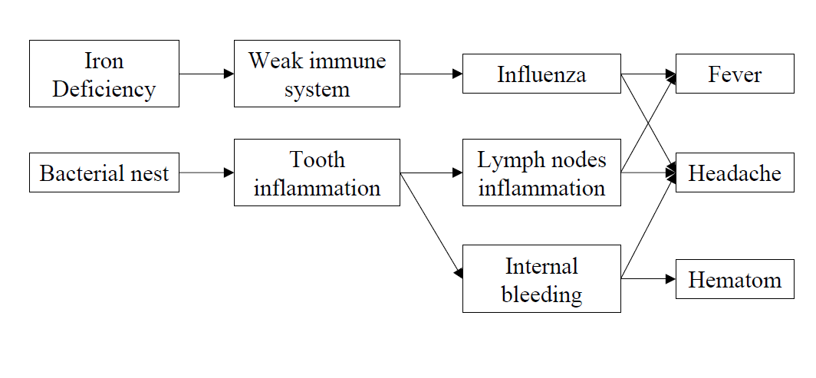
Kauzalna mreža na jednostavnom grafu

Slide 53
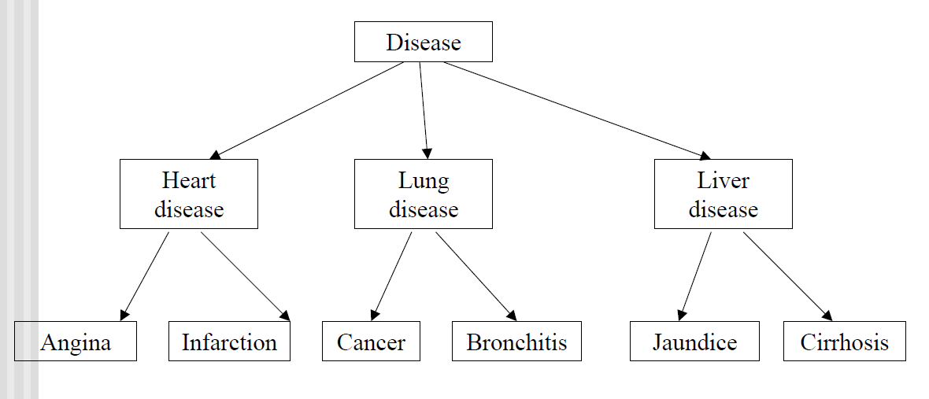
Hijerarhijska klasifikacija na stablu

Slide 54
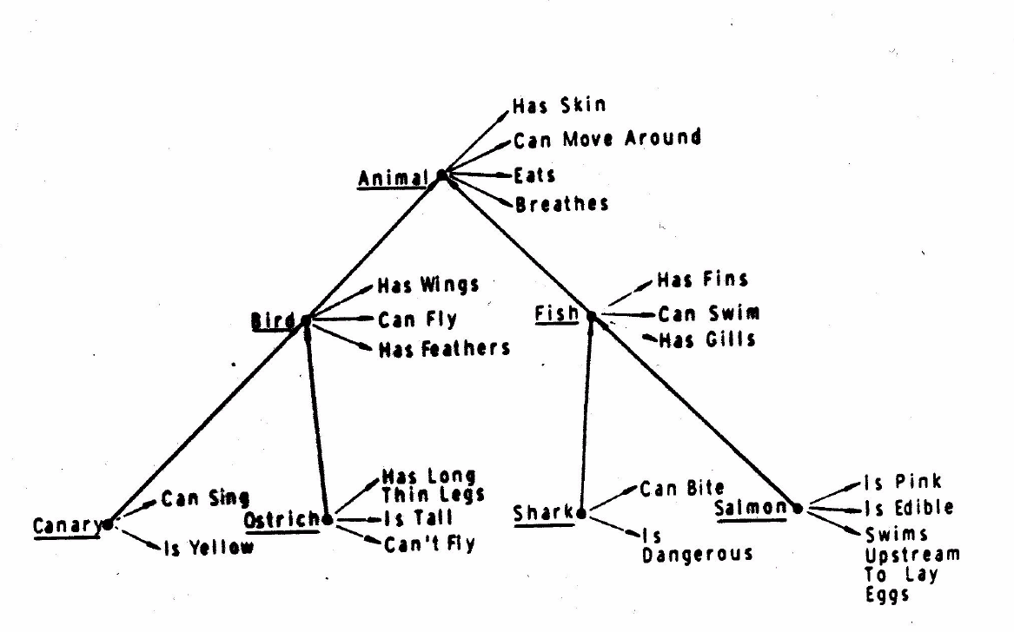
Semantička mreža (Quillian, 1968)

Slide 55
Semantičke mreže
Semantička mreža je jednostavna reprezentaciona šema koja za predstavljanje znanja koristi graf označenih čvorova i označenih usmerenih lukova.
Obično se koristi za predstavljanje statičkih, taksonomskih rečnika koncepata
Ili drugih znanja koja se sastoje od koncepata i relacija među konceptima
Semantičke mreže se obično koriste u sprezi sa skupom pristupnih procedura koje obavljaju “rezonovanje”
n.pr., nasleđivanje vrednosti i relacija
Bile su vrlo popularne ’60tih i ’70tih godina prošlog veka, danas se manje koriste.
Često jeftinije od drugih ZR formalizama
Grafički prikaz pridružen semantičkoj mreži je važan razlog njihove popularnosti.
Imale su veliki uticaj na razvoj ontologija, koje su danas najrasprostanjeniji metod reprezenacije znanja

Slide 56
Semantičke mreže
Grafička reprezentacija iskaznih (propozicionih) informacija
M. R. Quillian – model ljudske memorije koji se sastoji od entiteta i relacija među tim entitetima.
Predstavlja se kao označeni (označuju se čvorovi i veze) usmereni (zna se šta je polazni a šta odredišni čvor) graf:
čvorovi = entiteti (čvor se označava imenom)
linkovi = relacije (link se označava tipom)
Čvorovi predstavljaju objekte, koncepte ili situacije
Labele su imena
Čvorovi mogu da budu instance (individualni objekti) ili klase (generički čvorovi)
Linkovi predstavljaju veze
Veze sadrže strukturne informacije o znanju koje se predstavlja
Labele ukazuju na tip relacije
Tripleti objekt-atribut-vrednost (OAV)
Za karakterizaciju znanja u semantičkoj mreži
Nastali od asocijativnih lista (iz LISPa) – ove dve ideje reprezentacija znanja imaju dominantni položaj u reprezentaciji znanja na Webu: asocijativne liste kroz JSON, OAV kroz RDF

Slide 57
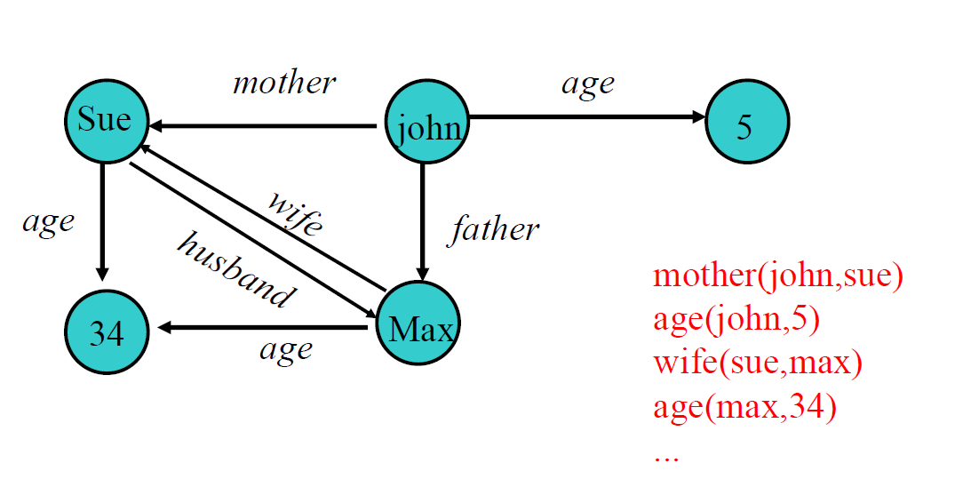
Čvorovi i lukovi (veze)

Slide 58
OAV tripleti
objekt-atribut-vrednost tripleti
Mogu se koristiti za karakterizaciju znanja u semantičkoj mreži
Brzo dvode do ogromnih tabela
Objekat | Atribut | Vrednost
Astérix | profession | warrior
Obélix | size | extra large
Idéfix | size | petite
Panoramix | wisdom | infinite

Slide 59
Objekti i atributi
Atributima se izražavaju dodatne informacije o čvorovima u semantičkoj mreži
Često se izražavaju kao svojstva
Kombinacija atributa i vrednosti
Atribut može biti izražen i kao relacija
n.pr. has-attribute

Slide 60





Primer: Semantix Net
Abraracourcix
Astérix
is-boss-of
is-boss-of
Cétautomatix
is-a
is-a
is-friend-of
buys-from
is-a
Obélix
Gaul
is-a
fights-with
is-a
AKO
Panoramix
Dog
is-a
takes-care-of
lives-with
Human
sells-to
is-a
barks-at
Idéfix
Ordralfabetix
© 2002-2011 Franz J. Kurfess
[http://www.asterix.tm.fr]
Knowledge Representation

Slide 61
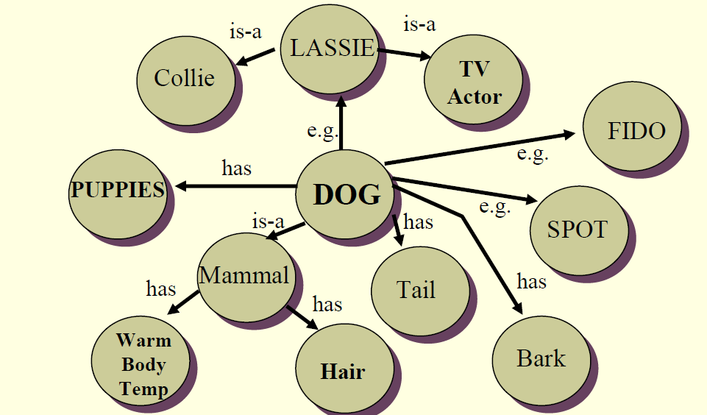
Semantička mreža o psima

Slide 62
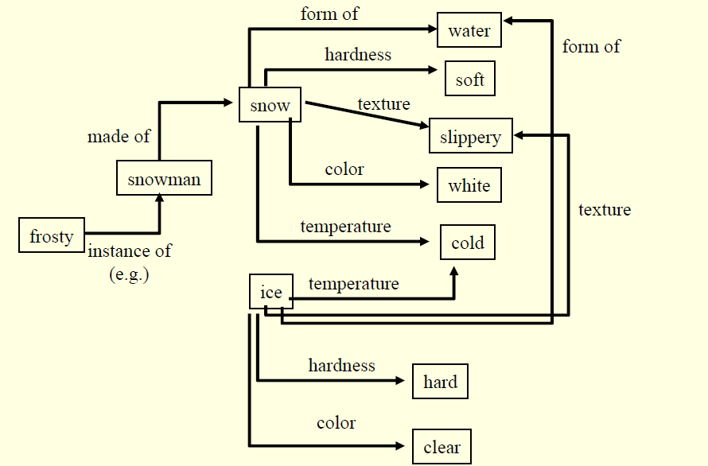
Semantička mreža o snegu i ledu

Slide 63
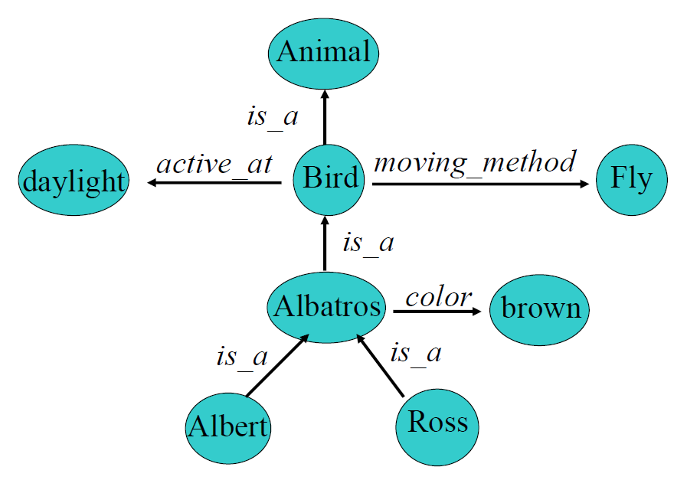
Primer semantičke mreže (1)

Slide 64
Primer semantičke mreže (2)
⇒ ptica is a životinja
⇒ letenje is a način kretanja ptica
⇒ albatros is a ptica
⇒ Albert is a albatros
⇒ Ross is a albatros
‘is_a’ se koristi da predstavi:
Relaciju klase objekata i superklase klase (animal je superklasa od bird);
Relaciju instance klase i klase (Ross je instanca klase albatros).

Slide 65
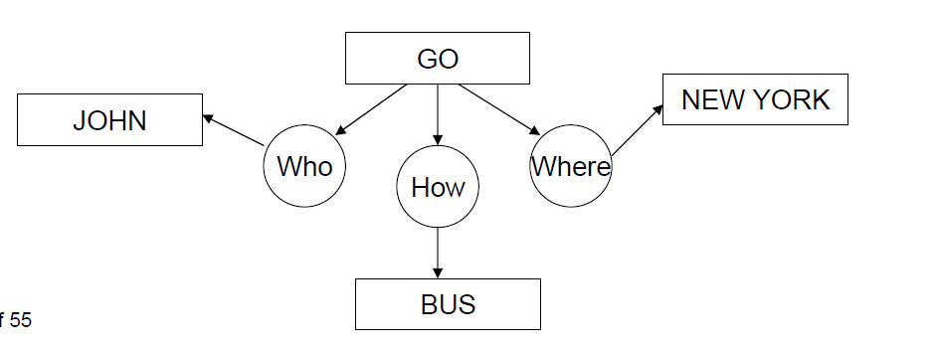
Konceptni grafovi
Konceptni grafovi su semantičke mreže za predstavljanje (jednostavnih) rečenica prirodnog jezika
Dva tipa čvorova:
Konceptni čvorovi: postoje dva tipa koncepata, individualni koncepti i generički koncepti
Relacioni čvorovi: binarne relacije među konceptima

Slide 66
Kauzalne relacije
Kauzalna relacija “jealous” kao primer
Bob likes Mary
Bill likes Mary
Mary likes Bob
(causes (Mary likes Bob) (Bill to be jealous of Bob))
(causes (Bill likes Mary) (Bill to be jealous of Bob))
Italic = Entiteti
Podvučeno = Akcije
Bold = Relacije

Slide 67
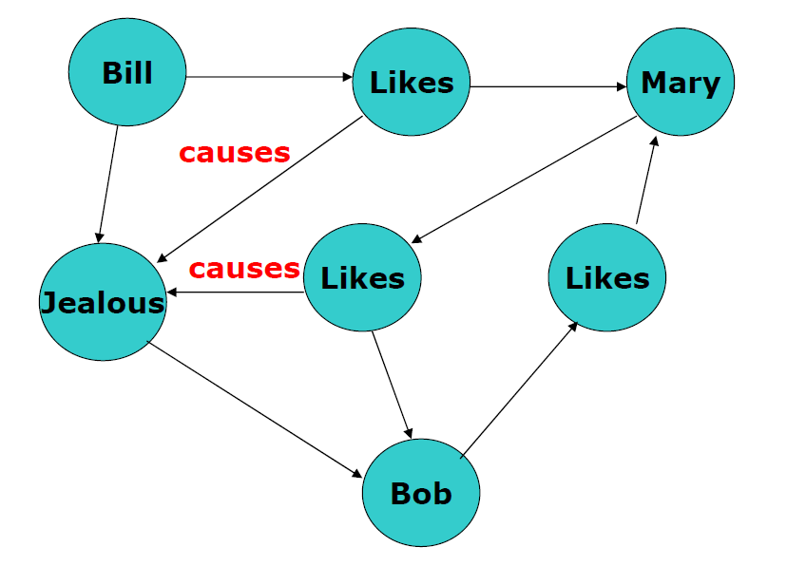
Kauzalna semantička mreža

Slide 68
Relacije
Bez relacija, znanje je neuređena kolekcija činjenica
Rasuđivanje o tim činjenicama nije od velikog interesa
Moguće je induktivno rasuđivanje (od konkretnog ka opštem)
Relacije izražavaju strukturu kolekcije činjenica
To omogućuje generisanje novog smislenog znanja
Generisanje novih činjenica
Generisanje novih relacija

Slide 69
Tipovi relacija
Relacije se mogu (formalno gledano) proizvoljno definisati
Omogućena je velika fleksibilnost ALI....
ALI za rezonovanje, mehanizam rezonovanja mora da zna kako se relacije mogu iskoristiti za generisanje novog znanja
Možda se metode zaključivanja moraju specificirati za svaku relaciju
Osnovna ideja tehnologija za reprezentovanje znanja u Semantičkom Webu je da se definiše skup relacija sa predefinisanom semantikom (relacija za koje je hardkodovano kako će se rezonovati kada se koriste), a da se semantika iskaza izvodi iz ovih predefinisanih konstrukata. Time je omogućeno reprezentovanje implicitnog znanja.
Često korišćene relacije
IS-A (typeOf)
Povezuje instancu sa klasom
AKO (a-kind-of, subClassOf)
Povezuje klasu (podklasu) sa drugom klasom(superklasa)
HAS, has-a
Deo prema celini (inverzno od part-of)
Atribut objekta ili klase
Knowledge Representation

Slide 70
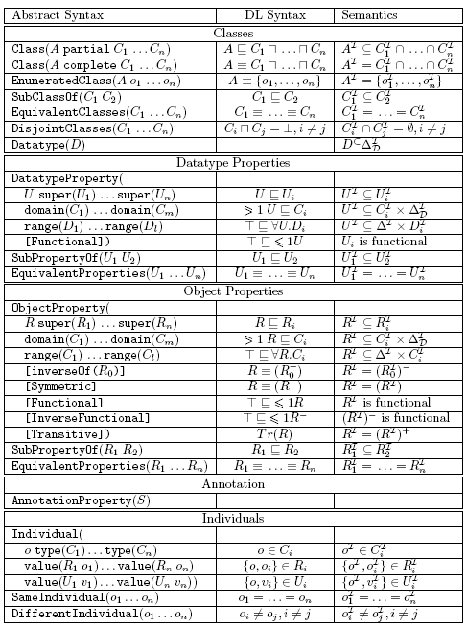
OWL DL semantika – tipovi relacija

Slide 71
Predstavljanje nebinarnih relacija
Lako se vidi kako se binarne relacije mogu predstaviti putem semantičke mreže
Ali šta je sa nebinarnim relacijama?
“give (john,mary,book32)”
Realcija “give” je ternarna
Ona uključuje davaoca, primaoca i objekat
“Mike is John’s and Jim’s advisor. He advised John to take a statistics course and Jim a physics course”
Relacija “advisor” ternarna
Ona uključuje savetnika, studenta i kurs

Slide 72
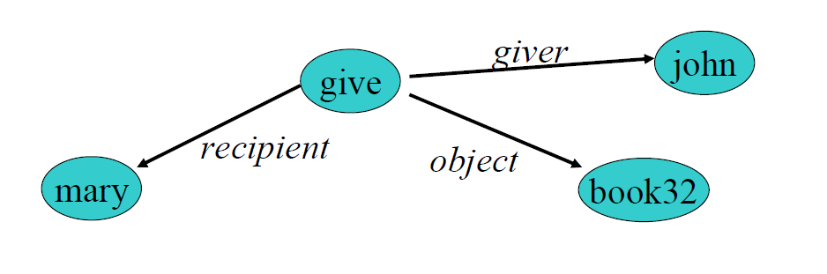
Predstavljanje nebinarnih relacija
Problem se rešava tako što se “relacija pretvori u objekat”
To je primer nečega što logičari zovu “reifikacija” (res, rei (lat.) – stvar)
reifikuj : smatraj apstraktan koncept za realan
Posmatramo konkretnu instancu davanja knjige

Slide 73
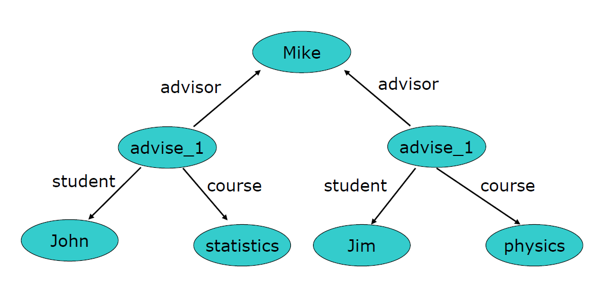
Predstavljanje nebinarnih relacija
Posmatramo instance davanja saveta (advise_1 i advise_2)

Slide 74
Semantičke mreže u Prologu
Znanje predstavljeno semantičkom mrežom može se lako konvertovati u Prolog program, na primer:
isa(hawk,bird)
has_property(bird,fly)
has_property(x,z) :- chain_isa(x,y),has_property(y,z)
chain_isa(x,y) :- isa(x,y),!.
chain_isa(x,y) :- isa(x,w),chain_isa(w,y)

Slide 75
Semantičke mreže u LISPu
... ali i u LISP
(defun *database* ()
'((canary (is-a bird)
(color yellow)
(size small))
(penguin (is-a bird)
(movement swim))
(bird (is-a vertebrate)
(has-part wings)
(reproduction egg-laying))))

Slide 76
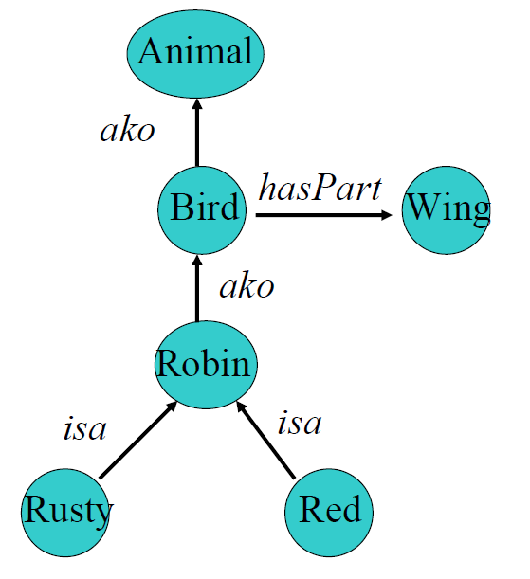
Individuali i klase
Mnoge semantičke mreže razlikuju:
Čvorove koji predstavljaju individuale i one koji predstavljaju klase
Razlikuje se “ako” relacija od “isa” relacije
Druge koriste ISA i za klase i za instance
To i jeste problem semantičkih mreža
Nema standardne definicije imena linka
Problem je delimično rešen u Semanitčkom Webu definisanjem familije jezika za predstavljanje znanja koji se baziraju na semantičkim mrežama i standardizovani su

Slide 77
Zaključivanje nasleđivanjem
Jedan od glavnih načina rezonovanja u semantičkim mrežama je nasleđivanje vrednosti duž linkova podklasa i instanci.
Semantičke mreže se razlikuju po načinu nasleđivanja višestrukih različitih vrednosti.
Nasleđuju se sve moguće vrednosti, ili
Nasleđuje se samo “najniža” vrednost ili vrednosti

Slide 78
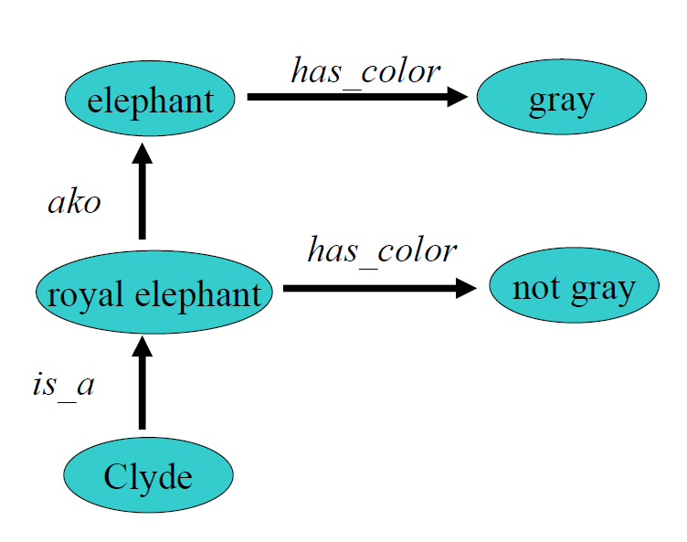
Izuzeci
Većina slonova je siva. Kraljevski slonovi su slonovi. Većina kraljevskih slonova nije siva. Clyde je kraljevski slon.
Ideja slična kao u OOP (i logici uopšte) – nasleđivanje nam omogućuje da novu klasu definišemo preko najbližeg roda ( genus proximum) i vrsne razlike (diferentia specifica)

Slide 79
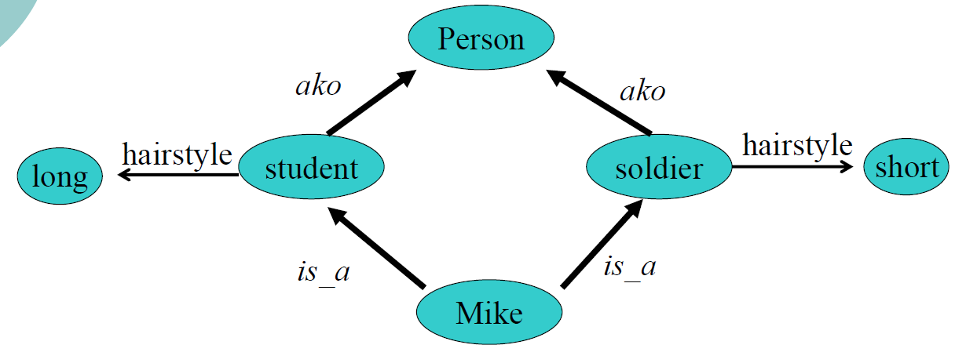
Konfliktne nasleđene vrednosti
Mike is a student and a soldier. Most students have long hair. Most soldiers have short hair

Slide 80
Višestruko nasleđivanje
Čvor može da ima proizvoljan (konačan) broj superklasa koje ga sadrže, što omogućuje čvoru da nasledi svojstva od više “roditeljskih” čvorova i njihovih predaka u mreži.
Za određivanje nasleđivanja u takvim “zapetljanim” mrežama gde je dozvoljeno višestruko nasleđivanje se često koriste pravila:
Ako je X<A<B i oba A i B imaju svojstvo P, tada X nasleđuje to svojstvo od A.
Ako je X<A i X<B ali nije A<B niti B<Z, i A i B imaju svojstvo P sa različitim i nekonzistentnim vrednostima, tada X uopšte ne nasleđuje to svojstvo.
U Semantičkom Webu ovo je razrešeno tako što je ontologija nekonzistentna – obzirom na veličinu ontologija može da bude veoma ozbiljan problem pronaći entitet koji je ontologiju preveo u nekonzistentno stanje

Slide 81
Moguća rešenja
Ima više rešenja za probleme izuzetaka i višestrukog nasleđivanja
Pravila
Višestruka stabla
Pretpostavljeno i alternativna
Višestruki čvorovi za isti koncept
Evidencijalno rezonovanje

Slide 82
Višestruka stabla i višestruki čvorovi
Ima više stabala, pretpostavljeno i neke alternativne hipoteze.
Pretpostavljeno stablo: pile spada u ptice.
Alternativno stablo: pile spada u životinje.
Reč “bird” mapira se na dva čvora, jedan koji se odnosi samo na određene ptice i drugi koji se odnosi na sve ptice.

Slide 83
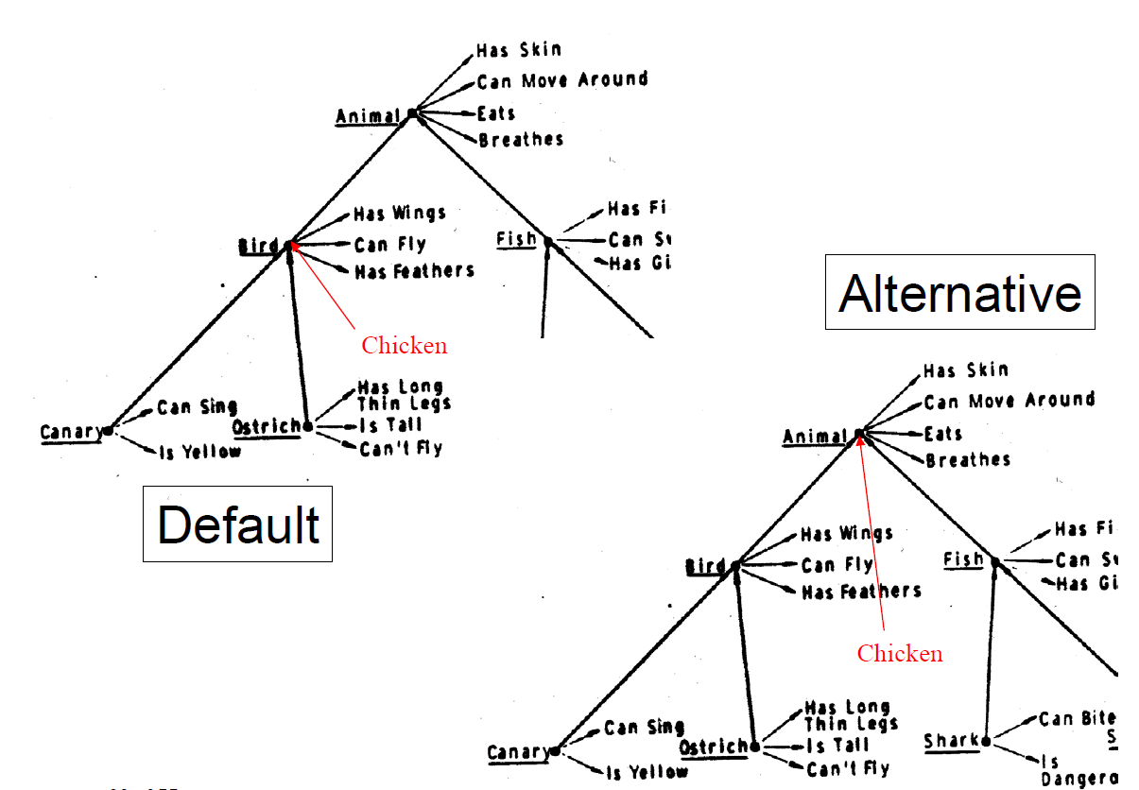
Višestruka stabla

Slide 84
Višestruki čvorovi
Reč “bird” mapira se na dva čvora, jedan koji se odnosi samo na određene ptice i drugi koji se odnosi na sve ptice.

Slide 85
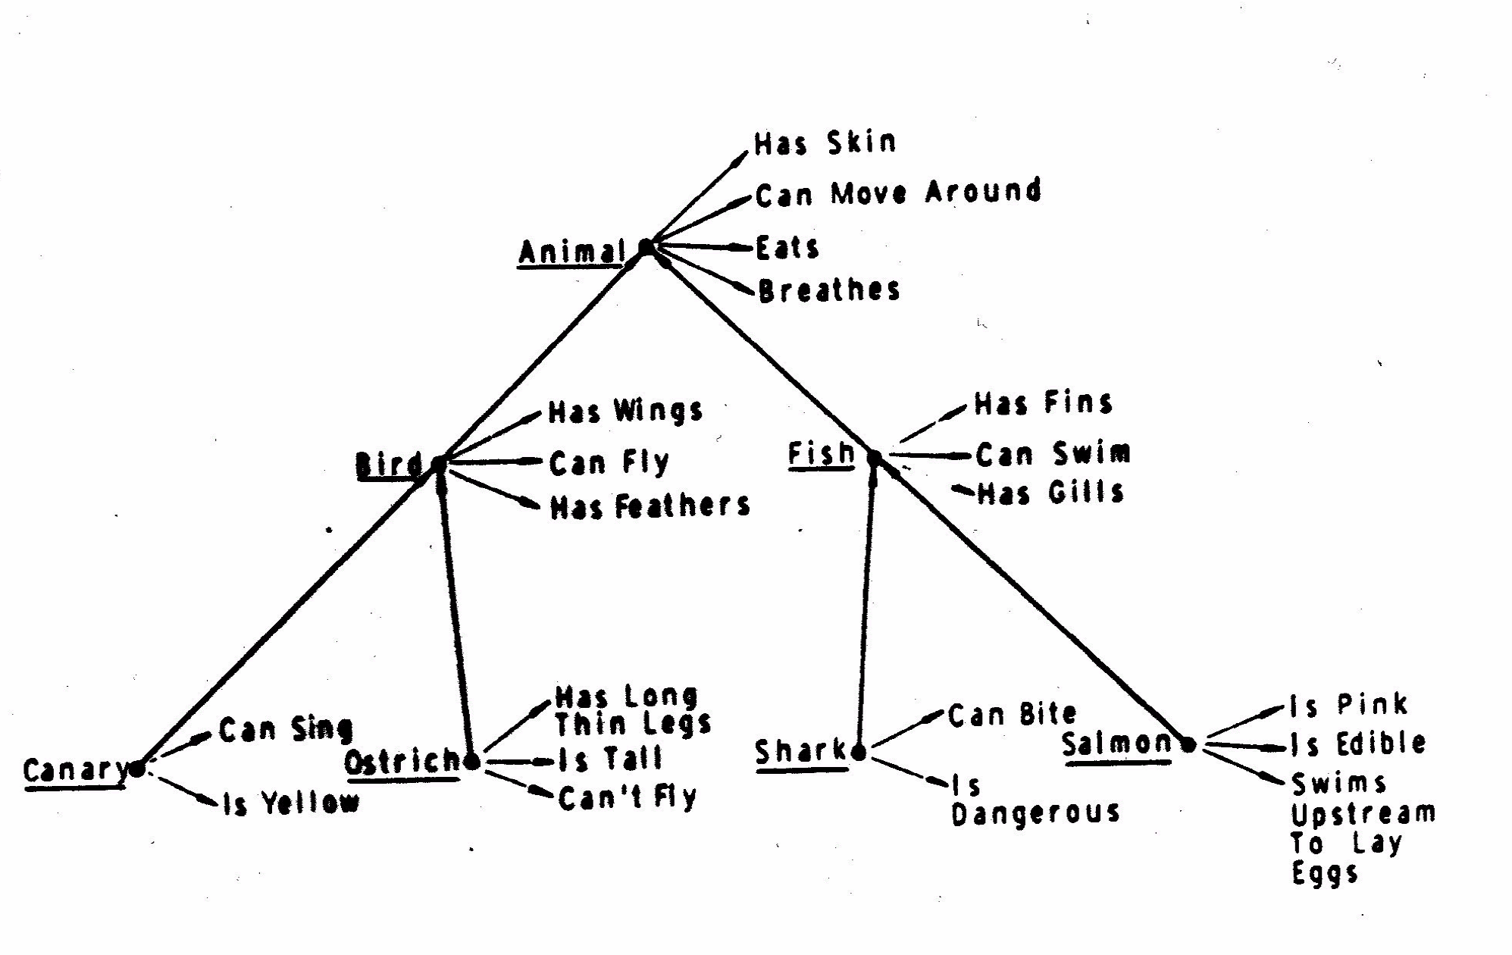
Višestruki čvorovi

Slide 86
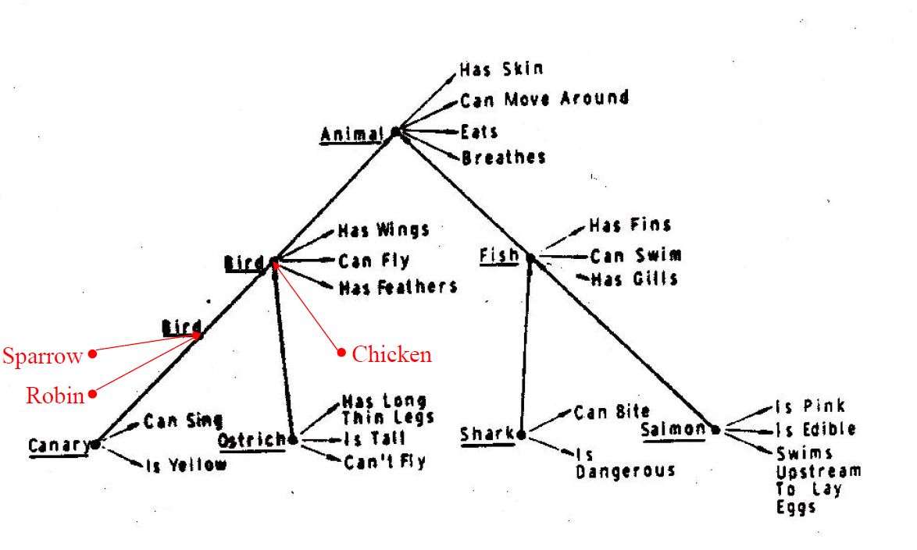
Višestruki čvorovi

Slide 87
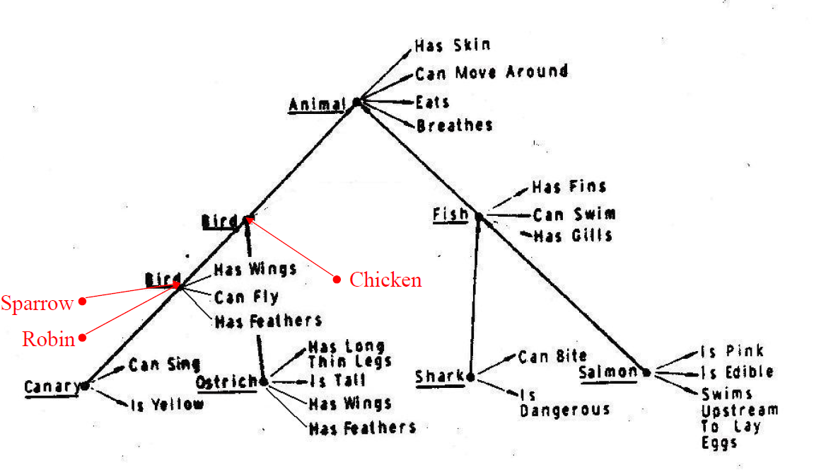
Višestruki čvorovi

Slide 88
Evidencijalno rezonovanje
Pristup zvani evidencijalno rezonovanje je metod iz teorije odlučivanja koji može da pomogne u rešavanju problema višestrukog nasleđvanja i izuzetaka tako što koristi kapacitet teorije verovatnoće za manipulisanje nedeterminističnošću i kapacitet logike za korišćenje strukture
Koriste se evidencijalne informacije u obliku relativnih frekvencija za izbor najverovatnijeg odgovora:
Ako ima 100 slonova, 40 kraljevskih slonova, 70 sivih slonova i 30 slonova koji nisu sivi, tada
Verovatnoća “kraljevski slon je siv” = (broj kraljevskih slonova)*(broj sivih slonova)/(broj svih slonova) = 28
Verovatnoća “kraljevski slon nije siv” = (broj kraljevskih slonova)*(broj slonova koji nisu sivi)/(broj svih slonova) = 12

Slide 89
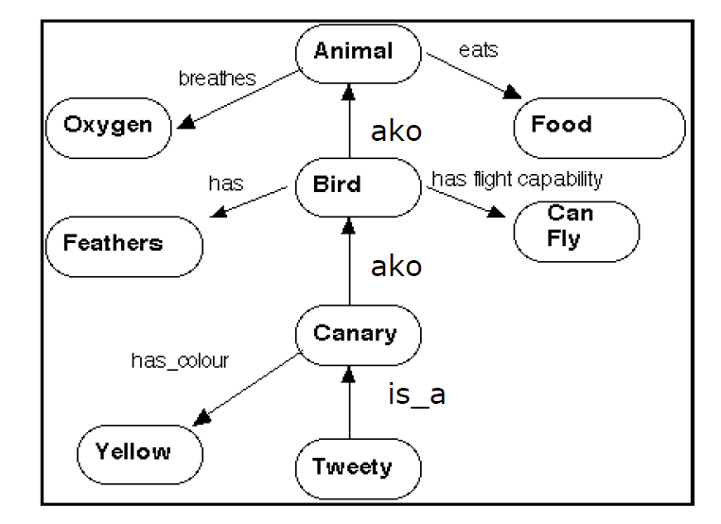
Zaključivanje u semantičkim mrežama
primer: Tweety je kanarinac

Slide 90
Zaključivanje u semantičkim mrežama
Upiti:
“Koje je boje Tweety?”
“Može li Tweety da leti?”
“da li Tweety udiše kiseonik?”

Slide 91
Zaključivanje u semantičkim mrežama: Algoritam za nasleđivanje vrednosti
Neka je F zadati čvor (“Tweety”) a S zadati atribut (n.pr. “breathes”)
Formiramo red koji se sastoji od čvora F i svih klasnih čvorova koji su sa čvorom F povezani relacijom is_a. Čvor F je na vrhu reda: (Tweety, Canary).
Dok se red ne isprazni ili ne nađe vrednost, proveriti da li prvi element u redu ima vrednost u svom atributu S.
Ako prvi elemenat ima vrednost u svom atributu S, vrednost je nađena.
U protivnom ukloniti prvi elemenat iz reda i dodati na kraj reda čvorove koji su sa prvim elementom povezani relacijom ako: (Canry, Bird); (Bird, Animal); Animal (breathes=Oxygen)
Ako je vrednost nađena (breathes=Oxygen) ta vrednost je vrednost atributa S za čvor F (Tweety, breathes=Oxygen) . U protivnom, vrednost nije nađena.

Slide 92
Zaključivanje u semantičkim mrežama
Kako se može odgovoriti na pitanja oblika:
Da li je koncept A specijalizacija koncepta B?
Da li je mačka životinja?
Da li je BMW auto?
Za ilustrovanje mehanizma zaključivanja posmatraćemo ograničen oblik semantičke mreže
Mreža sa striktnim nasleđivanjem

Slide 93
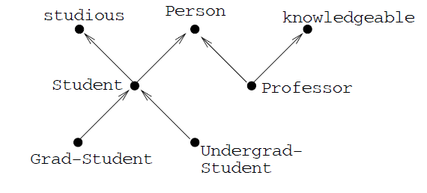
INTUICIJA
Mreža sa striktnim nasleđivanjem sadrži čvorove (koncepti, svojstva) i usmerene linkove (generalizacija/ISA relacija).
Zadatak rezonovanja: da li je koncept B specijalizacija (podkoncept) drugog koncepta B’?
Pitanje: Može li se taj zadatak rešiti efikasno?

Slide 94
Mreže kao skupovi formula
Mreža sa striktnim nasleđivanjem je skup Θ formula oblika
C₁ isa C₂.
Primer :
Student isa Person
Student isa studious
Professor isa Person
Professor isa knowledgeable
Grad-Student isa Student
Undergrad-Student isa Student
Zadatak rezonovanja (nasleđivanje): Θ |= C₁ isa C₂.

Slide 95
Logička semantika
Sledeća logička semantika se dodeljuje isa -formulama: Svaka instanca sub-koncepta je instanca super-koncepta.
C₁ isa C2 − → ∀x: C₁(x) → C₂(x).
Sada se problem nasleđivanja može redukovati na predikatsku logiku na sledeći način.
Neka je π(Θ) translacija. Tada želimo da znamo:
π(Θ) |= ∀x: C₁(x) → C₂(x).
Koja je računska složenost zadatka?

Slide 96
Polinomijalni algoritam rezonovanja
Neka je G_{Θ} “graf koji je odgovarajući za Θ”. Tada važi:
π(Θ) |= ∀x: C1(x) → C2(x)
iff
Tpostoji putanja u G_{Θ} od C₁ do C₂.
Ovim je rezonovanje u mrežama sa striktnim nasleđivanjem svedeno na problem dohvatljivosti grafa, što je rešivo u polinomijalnom vremenu.
Napomena:
Rezonovanje NIJE JEDNOSTAVNO jer smo koristili graf za reprezentaciju znanja (ovo su u stvari vrlo teški grafovski problemi).
Rezonovanje JESTE JEDNOSTAVNO jer je ekspresivnost, u poređenju sa logikom prvog reda, veoma ograničena.

Slide 97
Semantičke mreže omogućuju tranzitivno rezonovanje?
Tweety je slon, slon je sisar: Tweety je sisar.
Predsednik SAD bira se savke 4 godine. Buš je predsednik SAD: Buš se bira svake 4 godine!!!!
Moj auto jeFord, Ford je fabrika automobila: Moj auto je fabrika automobila!!!!

Slide 98
Implementacija semantičkih mreža
Dva generalna načina
Direktan pristup
Kao grafovska struktura
Zaključuje se prelaskom grafa
Indirektan pristup
Prolog
Mehanizam zaključivanja iz Prolog-a može se direktno koristit
Objektno orijentisano programiranje
Algoritmi za zaključivanje se moraju implementirati

Slide 99
Pitanja implementacije
Postoje jednostavne i efikasne reprezentacione šeme za semantičke mreže
Tabele koje sadrže sve objekte i njihova svojstva
Tabele ili povezane liste za relacije
Konverzija u različite reprezentacione metode
Predikatska logika
Čvorovi odgovaraju varijablama ili konstantama
Linkovi odgovaraju predikatima
Propoziciona logika
Čvorovi i linkovi se prevode u propozicione varijable i na pogodan način se kombinuju logičkim veznicima

Slide 100
Prednosti semantičkih mreža
Fleksibilne za predstavljanje konceptnih zavisnosti.
Mogu da predstave ideje kauzalnosti.
Relativno lako obuhvataju i predstavljaju rečenice prirodnog jezika.

Slide 101
Nedostaci semantičkih mreža
Izražajnost
Čvor nema internu strukturu
Nebinarne relacije (relacije između više čvorova)
Nije lako reprezentovati heurističke informacije
Proširenje je moguće, ali ne baš na elegantan način
Najzgodnije za binarne relacije
Efikasnost
Može da dovede do velikih skupova čvorova i linkova
Pretraga može da dovede do kombinatorne eksplozije
Posebno za upite sa negativnim rezultatom
Upotrebljivost
Nedostatak standarda za tipove linkova
Imenovanje čvorova
Klase, instance
Knowledge Representation

Slide 102
Primer: Semantix Net
Abraracourcix
Astérix
is-boss-of
is-boss-of
Cétautomatix
is-a
is-a
is-friend-of
buys-from
is-a
Obélix
Gaul
is-a
fights-with
is-a
AKO
Panoramix
Dog
is-a
takes-care-of
lives-with
Human
sells-to
is-a
barks-at
Idéfix
Ordralfabetix
© 2002-2011 Franz J. Kurfess
[http://www.asterix.tm.fr]
Knowledge Representation

Slide 103
Semantix Net nije baš najpreciznija
boje
Trebale bi da budu pravilno kodirane kao posebni čvorovi sa relacijama ka odgovarajućim objektima
Tipovi fontova
Impliciraju različite tipove relacija
Da nije tako nacrtano, trebali bi dodatni čvotovi i relacije
Relacije među klasama
Ne žive svi psi sa Galima
AKO (a-kind-of) relacija je specijalna (nasleđivanje)
Instance
Strelice od individuala koji su ljudi ka klasi Human su izostavljenje
Pretpostavljeno da AKO dozvoljava nasleđivanje
Usmerenosti
Smer strelica je važan, ne smer teksta

Slide 104
Nedostaci semantičkih mreža
Imenovanje čvorova i linkova
Kombinatorna eksplozija pri pretrazi linkova
Heuristika??
Kontrolne strategije???

Slide 105
Plitko i duboko znanje
Mreže su primeri plitkog ZR formalizma
Svo znanje je u čvorovima i vezama
Dubok ZR formalizam ima kauzalno znanje koje objašnjava zašto se nešto dešava
Šeme (schemata)

Slide 106
Plitko i duboko znanje
Posmatrajmo šlitki medicinski SBZ izgrađen sa pravilima poput sledećeg
IF osoba ima temperaturu
THEN uzeti aspirin
Nema objašnjenja zašto će aspirin pomoći da se smanji temperatura
Znanje je bazirano na sintaksi, ne na semantici
Domenski ekspert (lekar) ima duboko znanje o problemu (u većini slučajeva…)

Slide 107
Plitko i duboko znanje
U SBZ sa plitkim znanjem poptpuno su prihvatljiva pravila kao što je sledeće
IF kiša pada u Kaću
THEN biće zemljotres na Aljasci
Plitko znanje je dovoljno za mnoge realne probleme, ali složeni problemi zahtevaju duboko znanje.

Slide 108
Šeme
Pogodne za reprezentovanje složenijih znanja
Kauzalne (uzročne) veze između opažaja ili akcije i odgovarajućeg ishoda
“dublje” znanje nego semantičke mreže
Čvorovi mogu da imaju internu strukturu
Za ljude često tacitsko znanje
Analogija sa konceptom sloga (record) u računarskoj nauci

Slide 109
Konceptna šema
Apstrakcija koja obuhvata opšta/tipična svojstva objekata
Sadrži najvažnija svojstva koja se obično pridružuju objektu tog tipa
Može biti zavisna od zadatka, konteksta, sposbnosti korisnika, …
Slično stereotipovima
Pojednostavljuje rasuđivanje koncentrisanjem na suštinske aspekte
Ipak može da zahteva metode zaključivanja specifične u odnosu na veze

Slide 110
Primeri šeme
Najčešće korišćene instance šema su
frejmovi [Minsky 1975]
skriptovi [Schank 1977]
Frejmovi se sastoje od grupe slotova i filera (popuna slotova) pomoću kojih se definišu stereotipični objekti
Skriptovi su vremenski uređene sekvence frejmova

Slide 111
Frejm
Predstavlja znanje o subjektu
Ima pretpostavljene vrednosti za većinu slotova
Frejmovi su organizovani hijerarhijski
Nasleđivanje je dozvoljeno
Znanje se često organizuje po vezama uzroka i efekta
Slotovi mogu da sadrže različite stvari
pravila, činjenice, slike, video, komentari, informacije za debagovanje, pitanja, hipoteze, druge frejmove
Slotovi mogu da imaju i proceduralne dodatke
Procedure koje se pozivaju u specifičnim situacijama u koje je uključen određeni slot
Pri kreiranju, modifikaciji, uklanjanju vrednosti slota

Slide 112
Primer jednostavnog frejma
Slot Name | Filler
name | Astérix
height | small
weight | low
profession | warrior
armor | helmet
intelligence | very high
marital status | presumed single

Slide 113
Struktura frejma
Dva osnovna elementa: slotovi i faceti (fileri, vrednosti, itd.);
Obično imaju predačke i potomačke slotove
Korišćene za uspostavljanje hijerarhije nasleđivanja svojstava (n.pr., specialization-of)
Deskritpivni slotovi
Sadrže deklarativne informacije ili podatke (statičko znanje)
Proceduralni dodaci
Sadrže funkcije koje mogu da usmeravaju proces rezonovanje (dinamičko znanje) (n.pr., „aktiviraj odrešeno pravilo ako vrednost pređe neki nivo")
Vođeni podacima, vođeni događajima ( bottom-up rezonovanje)
Viđeni očekivanjima ili top-down rezonovanje
Pokazivači na povezane frejmove/skriptove – mogu se koristiti za transfer upravljanja na pogodniji frejm
[Rogers 1999]

Slide 114
Slotovi
Svaki slot sadrži jedan ili više faceta
Facet može da bude sledećeg oblika:
Vrednosti (values)
Pretpostavljen (default)
Koristi se ako nije zadata druga vrednost
Opseg (range)
Koja vrsta informacija može da se pojavi u slotu
if-added
Proceduralni dodatak koji specificira akciju koja će biti preduzeta ako se vrednost slota doda ili modifikuje (data-driven, event-driven, bottom-up rezonovanje)
if-needed
Proceduralni dodatak koji aktivira proceduru koja spolja pribavlja informacije koje slot nema (expectation-driven; top-down rezonovanje)
Ostalo
Može da sadrži frejmove, pravila, semantičke mreže ili druge tipove zananja.
[Rogers 1999]

Slide 115
Korišćenje frejmova
Slotovi se popunjavaju u frejmu
Vrednost se može direktno naslediti
Može se uzeti pretpostavljena vrednost
Ovo su relativno jeftine stvari
Informacija se može izvesti pridruženom procedurom (ili metodama) koje koristew prednost ttekućeg konteksta (slot-specifična heuristika)
Popunjavanje slota takođe potvrđuje da je frejm ili skript podesan za tu određenu situaciju
[Rogers 1999]

Slide 116
Primer Restaurant Frame
Generički šablon za restorane
Različiti tipovi
Različite vrednosti
Skript za tipične sekvence aktivnosti u restoranu

Slide 117
Restaurant skript
EAT-AT-RESTAURANT Script
Props: (Restaurant, Money, Food, Menu, Tables, Chairs)
Roles: (Hungry-Persons, Wait-Persons, Chef-Persons)
Point-of-View: Hungry-Persons
Time-of-Occurrence: (Times-of-Operation of Restaurant)
Place-of-Occurrence: (Location of Restaurant)
Event-Sequence:
first: Enter-Restaurant Script
then: if (Wait-To-Be-Seated-Sign or Reservations)
then Get-Maitre-d's-Attention Script
then: Please-Be-Seated Script
then: Order-Food-Script
then: Eat-Food-Script unless (Long-Wait) when Exit-Restaurant-Angry Script
then: if (Food-Quality was better than Palatable)
then Compliments-To-The-Chef Script
then: Pay-For-It-Script
finally: Leave-Restaurant Script
[Rogers 1999]
Knowledge Representation

Slide 118
Prednosti frejma
Prilično intuitivan za manipulaciju
Sličan orgnaizaciji znanja kod ljudi
Podesan za kauzalna znanja
Lakši za razumevanje od logike i pravila
Vrlo fleksibilan

Slide 119
Nedostaci frejma
Sklonost da se frejmovi koriste za definicije koncepata
Nije prikladno jer može da postoji validna instanca koncepta koja se ne uklapa u stereotip
Za prevazilaženje problema mogu se koristiti izuzeci (exceptions)
Može da proizvede priličnu zbrku
Nasleđivanje
Nije uvek potrebno sva svojstva klasnih stereotipova propagirati na podklase
Promena slotova može da proizvede nenenmeravane posledice na podklasama

Slide 120
Logika
Ovde: nagalasak na predstavljanju znanja
O logici i rezonovanju drugi put

Slide 121
Reprezentacija, rezonovanje i logika
Dva su dela jezika za reprezentaciju znanja:
sintaksa
Opisuje moguće konfiguracije koje konstituišu rečenice
semantika
Određuje činjenice u svetu na koji se rečenice odnose
Kaže nam u šta agent veruje
[Rogers 1999]

Slide 122
Rezonovanje
Proces konstruisanja novih konfiguracija (rečenica) iz starih
Ispravno rezonovanje osigurava da nove konfiguracije predstavljaju činjenice koje slede iz činjenica koje su predstavljene starim konfiguracijama
Ova veza zove se posledičnost (entailment) što se piše kao KB |= alpha
Rečenica alpha je posledica baze znanja KB
[Rogers 1999]

Slide 123
Metode zaključivanja
Procedura zaključivanja može da uradi jednu od dve stvari:
Ako je data baza znanja KB, procedura može da izvede nove rečenice α koje su (pretpostavljeno) posledica KB KB |- α ==> KB |= α
Ako je data baza znanja KB i druga rečenica α, procedura može da utvrdi da li je α posledica KB ili nije KB ∧ α ==> KB |= α
Procedura zaključivanja koja generiše samo posledične rečenice naziva se saglasnom (sound) ili truth-preserving
Zapis operacija saglasne procedure zaključivanja zove se dokaz (proof).
Za proceduru zaključivanja kaže se da je kompletna ako može da nadje svaki dokaz za svaku rečenicu koja je posledična.
[Rogers 1999]

Slide 124
Jezici RZ i programski jezici
Po čemu se jezici za RZ razlikuju od drugih programskih jezika (Java, C++)?
Programski jezici mogu da predstave činjenice i iskaze
Šta je sa situacijom „postoji jama u [2,2] ili [3,1] (ali nismo sigurni)" ili „postoji monstrum u nekom kvadratu"
Programski jezici nisu dovoljno izražajni za situacije sa nekompletnim informacijama
[Rogers 1999]

Slide 125
Jezici RZ i prirodni jezik
Po čemu se jezici za predstavljanje zanja razlikuju od prirodnih jezika
Prirodni jezici su izražajni ali su se razvijali da zadovolje potrebe komunikacije a ne reprezentacije
Značanje rečenice zavisi od same rečenice i od konteksta u kome je izrečena
n.pr. “Look!”
Razmena znanja se obavlja bez eksplicitne reprezentacije samog znanja
neodređenosti (n.pr. Mali psi i mačke)
[Rogers 1999]

Slide 126
Dobri RZ jezici
Kombinuju prednosti prirodnih i formalnih jezika:
izražajni
koncizni
nedvosmisleni
Nezavisni od konteksta
Što se iskaže danas moći će da se interpretira sutra
Efikasni
Znanje se može predstaviti u mašinski čitljivom obliku
Za odabrani format postoje praktične procedure zaključivanja
Efektivni
Postoji procedura zaključivanja kojom se iz reprezentacije znanja mogu napraviti nove rečenice
[Rogers 1999]

Slide 127
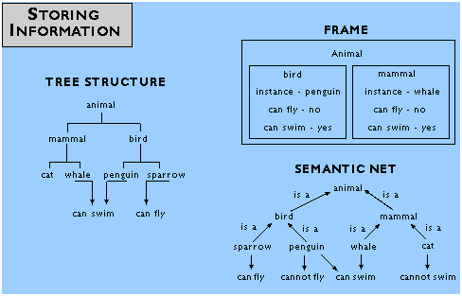
Primer: Metodi reprezentacije
[Guinness 1995]
127

Slide 128
Ontologije
U računarskoj i informacionoj nauci ontologija je formalno imenovanje i definisanje tipova, svojstava i veza entiteta koji stvarno ili fundamentalno postoje u odrešenom domenu diskursa.
Ontologija je formalna specifikacija deljene konceptualizacije (Tomas Gruber)
Ovu definiciju najviše koriste u praktičnom računarstvu

Slide 129
Ontologije
Principi
Definicije termina
leksikon, rečnik
Relacije meću terminima
taksonomija, tezaurus
Svrha
Uspostavljanje zajedničkog rečnika za domen
Grafička reprezentacija
UML, topografske mape
Primeri
IEEE SUO, SUMO, Cyc, WordNet
© Franz J. Kurfess

Slide 130
Terminologija
Ontologija
Obezbeđuje semantiku za koncepte
Reči se koriste kao deskriptori koncepata
Leksikon
Obezbešuje semantiku za sve reči u jeziku tako što definiše reči opisima njihovog značenja
Tezaurus
Uspostavlja relacije mešu rečima
sinonimi, homonimi, antonimi, ....
Često se kombinuje sa taksonomijom
Taksonomija
Hijerarhijsko uređenje koncepata
Često se koristi kao “kičma” ontologije

Slide 131
Šta je Semantički Web?
Proširenje World Wide Web-a
Web koji razumeju računari a ne samo ljudi (web podataka, a ne web dokumenata)
Namenjen softverskim agentima a ne samo ljudima
Definisan strukturiranim dokumentima (recimo, ontologije) koji mogu da referenciraju jedan drugog i da formiraju na taj način ogromne mreže
Koristi se za simulaciju znanja u računarskim sistemima
Dokumenti Semantičkog Web-a mogu da opišu puno toga što ljudi žele da razmenu

Slide 132
Ontologije i Semantički Web
Ontologije su veliki rečnici
Definisani u dokumentima Semantičkog Web-a (OWL)
Definišu jezike za druge dokumente (RDF)
Resursi mogu da budu instance klasa ontologije
Upper Ontologije definišu osnovne, apstraktne koncepte
Lower Ontologije definišu domenski specifične koncepte
Meta-ontologije definišu druge ontologije

Slide 133
Ontološki termini
Preciznost
Termin identifikuje tačno jedan koncept
Izražajnost
Reprezentacioni jezik dozvoljava formulaciju vrlo raznovrsnih iskaza
Deskriptori za koncepte
Bilo bi idelano da postoji mapiranje jedan-na-jedan između termina i pridruženih koncepata (i obrnuto): visoka preciznost i viskoa izražajnost
To nije slučaj sa prirodnim jezicima
“paeazitska interpretacija” termina često implicira značenje koje nije (nužno) specificirano u ontologiji

Slide 134
IEEE Standard Upper Ontology
Projekat razvoja standarda za specifikaciju i registrovanje ontologije
Baziran na doprinosima tri kandidatsak SUO projekta
IFF
OpenCyc/CycL
SUMO
Standard Upper Ontology Working Group (SUO WG), Cumulative Resolutions, 2003, http://suo.ieee.org/SUO/resolutions.html

Slide 135
OpenCyc
Izvedena iz razvoja Cyc
Džinovski sistem baziran na znanju
Cycorp, The Syntax of CycL, 2002, http://www.cyc.com/cycdoc/ref/cycl-syntax.html

Slide 136
OpenCYC (1)
OpenCyc Platform je gejtvej za Cyc, najveću i najkompletniju svetsku bazu znanja i modul za zadravorazumsko rezonovanje.
OpenCyc sadrži stotine hiljada Cyc termina organizovanih u ontologiju.
OpenCyc može da se koristi kao osnova za inteligentne aplikacije kao što su:
Modelovanje domena
Semantička integracija podataka
Razumevanje teksta
Domenski specifične ekspertske sisteme, itd.

Slide 137
OpenCyc Release 4.0
Kor Cyc ontologiju čiji domen je realitet ukupnog ljudskog konsenzusa o znanju. Tekuće izdanje obuhvata:
~239,000 termina
~2,093,000 tripleta
Klase:
'place': ~19,000
'organization': ~26,000
'predicate': ~22,000
'business related thing': ~28,000
'person': ~12,700
~69,000 owl:sameAs links na eksterne (non-Cyc) prostore imena semantičkih podataka:
DBpedia: ~47,000 linkovi, ukjlučujući 696 linkova na ontotlogiju DBpedia
UMBEL: ~21,000 linkova
WordNet: ~11,000 linkova
Wikicompany: 1028 linkova
CIA World Factbook: 172 linkova
RDFAbout SEC identifikatori kompanija: 661 linkova
RDFAbout o državama i opštinama: 71 link
FOAF: 44 linkova
Engleski stringovi (kanonički i alternativni) odgovarajući koncptnim termovima za pomož u pretrazi i prikazivanju.
Java-bazirane Cyc Inference Engine i Cyc Knowledge Base Browser
Dokumentaciju i materijal za učenje.
Specifikaciju jezika CycL u kome su Cyc i OpenCyc napisani.
Specifikaciju Cyc API za razvoj aplikacija.

Slide 138
SUMO
Skraćenica za “Suggested Upper Merged Ontology”
Niles, Ian, and Adam Pease, Towards a Standard Upper Ontology, 2001
Standard Upper Ontology Working Group (SUO WG), Cumulative Resolutions, 2003, http://suo.ieee.org/SUO/resolutions.html

Slide 139
SUMO (http://www.adampease.org/OP/)
SUMO i prateće domenske ontologije predstavljaju najveću postojeću formalnu javno dostupnu ontotlogiju današnjice
SUMO je napisana u jeziku SUO-KIF.
SUMO je vlasništvo IEEE i besplatna je.
Ima ~25,000 termina i ~80,000 aksioma u svim ontologijama
Bogato je aksiomatizovana. Svi termini su formalno definisani. Značenja su nezavisna od implementacije zaključivanja. Obezbeđen je sistem zaključivanja i upravljanja ontologijom. Obezbeđen je i sistem za podršku vizualnom editovanju i prikazu ontologija (KSMSA sistem).
SUMO je jedina formalna ontologija koja je potpuno mapirana na WordNet leksikon.
Koristi se za istraživanja i aplikacije u pretragama, lingvistici i rezonovanju
Adam Pease je tehnički urednik SUMO.

Slide 140
WordNet®
Onlajn leksički referentni sistem
Dizajn je inspirisan psiholingvističkim teorijama ljudske leksičke memorije
Imenice, glagoli, prilozi i predlozi engleskog jezika
Organizovani u skupove sinonima koji predstavljaju pojedinačne leksičke koncepte
Radi se i za druge jezike

Slide 141
WordNet® (1)
Imenice, glagoli, prilozi i predlozi grupisani su u skupove kognitivnih sinonima (synsets), od kojih svaki izražava različiti koncept.
Synsets su povezani konceptualno-semantičkim i leksičkim relacijama. Postoji brauzer za navifiranje po toj mreži.
WordNet se može besplatno preuzeti i javno je dostupan.

Slide 142
Lojban
Veštački, logički, ljudski jezik izveden iz jezika koji se zove Loglan (takođe veštački)
Dr. James Cooke Brown
Pojavio se u periodu 1955-1960
Korespondencija jedan-na jedan između koncepata i reči
Visoka preciznost
Visoka izražajnost
Audio-vizuelno izomorfna priroda
Jedan način da se napiše izgovorena rečenica
Jedan način da se pročita napisana rečenica
Logical Language Group, Official Baseline Statement, 2005
http://www.lojban.org/llg/baseline.html

Slide 143
Osnovne karakteristike Lojban jezika
Upotrebljiv za ljude i računare
Kultirološki neutralan
Baziran na logici
Nedvosmislen ali fleksibilan
Fonetsko pisanje
Lak za učenje
Veliki rečnik
Nema izuzetaka
Gaji jasno mišljenje
Različitosti korišćenja
Demonstriran na prozi i poeziji
[Brandon Wirick, 2005]

Slide 144
Lojban na jedan pogled
Primer rečenice na engleskom: “Wild dogs bite.”
Prevod u Lojban: “loi cicyge'u cu batci”
cilce (cic) - x1 is wild/untamed
gerku (ger, ge'u) - x1 is a dog/canine of species/breed x2
batci (bat) - x1 bites/pinches x2 on/at specific locus x3 with x4
cilce gerku → (cic) (ge'u) → cicyge'u
[Brandon Wirick, 2005]

Slide 145
Lojban i Semantički Web
Trenutno je većina upper ontologija na engleskom jeziku
Nije to baš pravi engleski, više proizvoljna imena klasa
Značenje klasa ne može se izvesti iz njihovih imena, a ni obrnuto
Prevod engleske proze u dokumente Semantičkog Web bilo bi teško i skupo
Izbor klase zavisi od konteksta iskazanog u tekstu
Engleska proza je visoko idiomatična
Lojban nema te probleme
[Brandon Wirick, 2005]

Slide 146
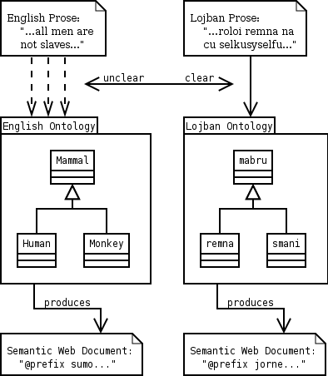
English v. Lojban
[Brandon Wirick, 2005]
Knowledge Representation

Slide 147
OWL kao spas
XML-baziran. RDF na steroidima.
Dzjaniran za zaključivanje.
Bliži domenu.
razumljiv.
Deljenje informacija.
RDF-kompatibilan jer je RDF.
Rastući broj publikovanih OWL ontologija.
URIi olakšava merdžovanje ekvivalentnih čvorova.
Različiti dijalekti
OWL lite
OWL DL (deskriptivna logika)
OWL full (predikatska logika)
[Frank Vasquez, 2005]
© Franz J. Kurfess

Slide 148
Deskriptivna logika (DL)
Modeluje koncepte (klasa), uloge (svojstvo ili predikat) i individuale (objekat) i njihove međusobne veze.
Osnovni koncept modelovanja u DL je aksiom - logički iskaz koji povezuje uloge i/ili koncepte.
To je ključna razlika u odnosu na frejmove gde specifikacija frejma deklariše i kompletno definiše klasu.

Slide 149
Deskriptivna logika
Klase
Stavari, kategorije, koncepti.
Hijerarhije nasleđivanja preko podklasa.
Svojstva
Veze, predikati, iskazi.
Dozvoljena su podsvojstva.
Individuali
Instance klasa.
Realni subjekti i objekti predikata.
[Frank Vasquez, 2005]
Knowledge Representation

Slide 150
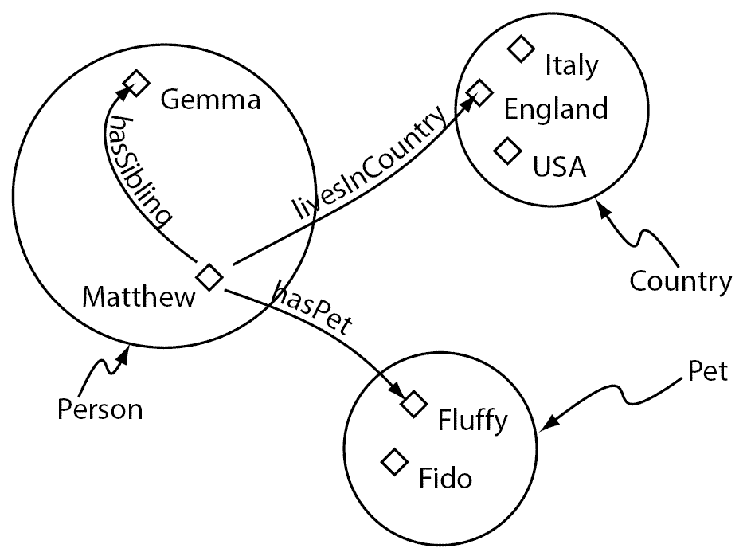
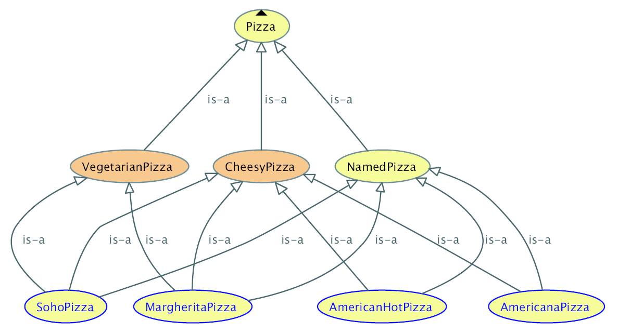
Vizualizacija modela podataka
Venn-ovi dijagrami i Semantičke mreže.
Slike sa University of Manchester
[Frank Vasquez, 2005]

Slide 151
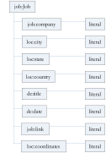
RDF ontologije
Dublin Core
FOAF
RDF vCard
RDF Calendar
SIMILE Location
SIMILE Job
SIMILE Apartment
[Frank Vasquez, 2005]
Knowledge Representation

Slide 152
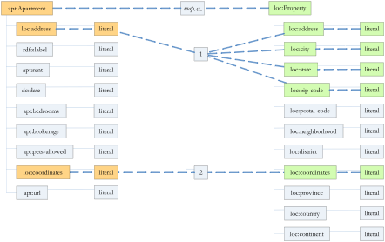
Uklanjanje modelskog konflikta
1. map_{AL} = Match(M_{A}, M_{L})
[Frank Vasquez, 2005]
Knowledge Representation

Slide 153
Važni koncepti i termini
Atribut
Baza znanja
Epistemologija
Ekspertski sistem
facet
Frejm
Graf
Informacija
Izvođenje
If-Then pravila
Koncept
Link
Logika
Ljuska ekspertskog sistema
Mehanizam zaključivanja
Meta-znanje
Nasleđivanje
Objekat
Ontologija
Podatak
Pravilo
Produkciona pravila
Rasuđivanje
Relacija
Reprezentacija znanja
Semantička mreža
Sistem baziran na znanju (SBZ)
Slot
Skript
Šum
Šema
Čvor
Zaključivanje
Zdravorazumsko znanje
Znanje
© 2002-2011 Franz J. Kurfess
Knowledge Representation

Slide 154
Sažetak
Predstavljanje znanja je (a kako i ne bi bilo?) veoma važno sa SBZ
Popularne reprezentacione šeme su
pravila, sementičke mreže, šeme (frejmovi, skriptovi), logika
Reprezentacione šeme treba da budu podržane odgovarajućim metodama zaključivanja da bi se omogućilo rasuđivanje
Mora se naći ravnoteža između
izražajnosti, računske efikasnosti, razumljivosti
Knowledge Representation

